Slide 1
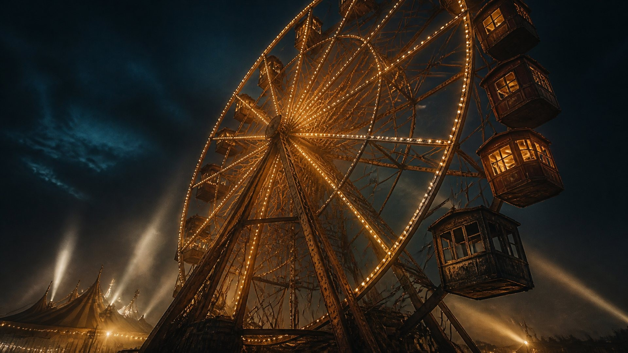



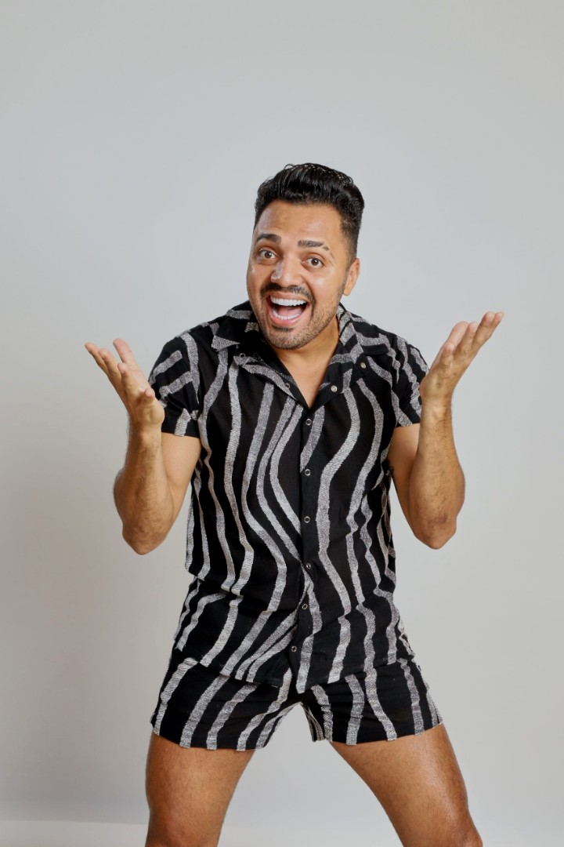
1996 — 2026 · 30 anos de trajetória nacional
TIRULLIPA
30 VOLTAS
“A vida é uma roda-gigante.”
30 anos. 30 histórias.
Uma vida inteira sem parar de rir.
Apresentação do espetáculo comemorativo · documento de trabalho
Foto: acervo público / divulgação
Fundo: recriação artística

Slide 2
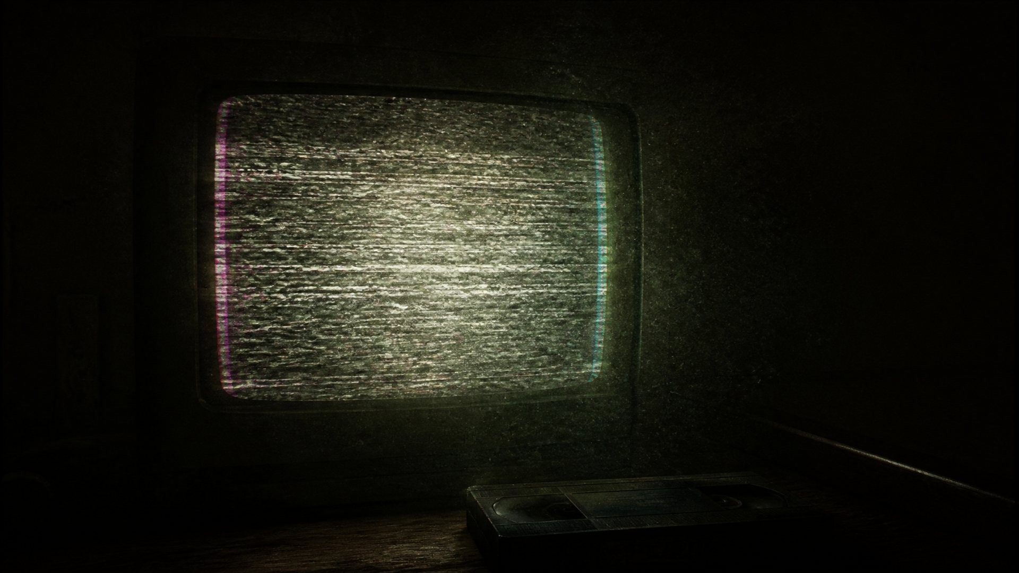

▶ REC SP 00:00:01
CEARÁ · 1996
1996.
Uma fita. Um menino. Um sonho.
O espetáculo começa no escuro, com chiado de fita.
Antes de qualquer risada, o público ouve o som de onde tudo saiu.
Abertura · blackout, chiado, luz baixa — nenhuma palavra ainda

Slide 3
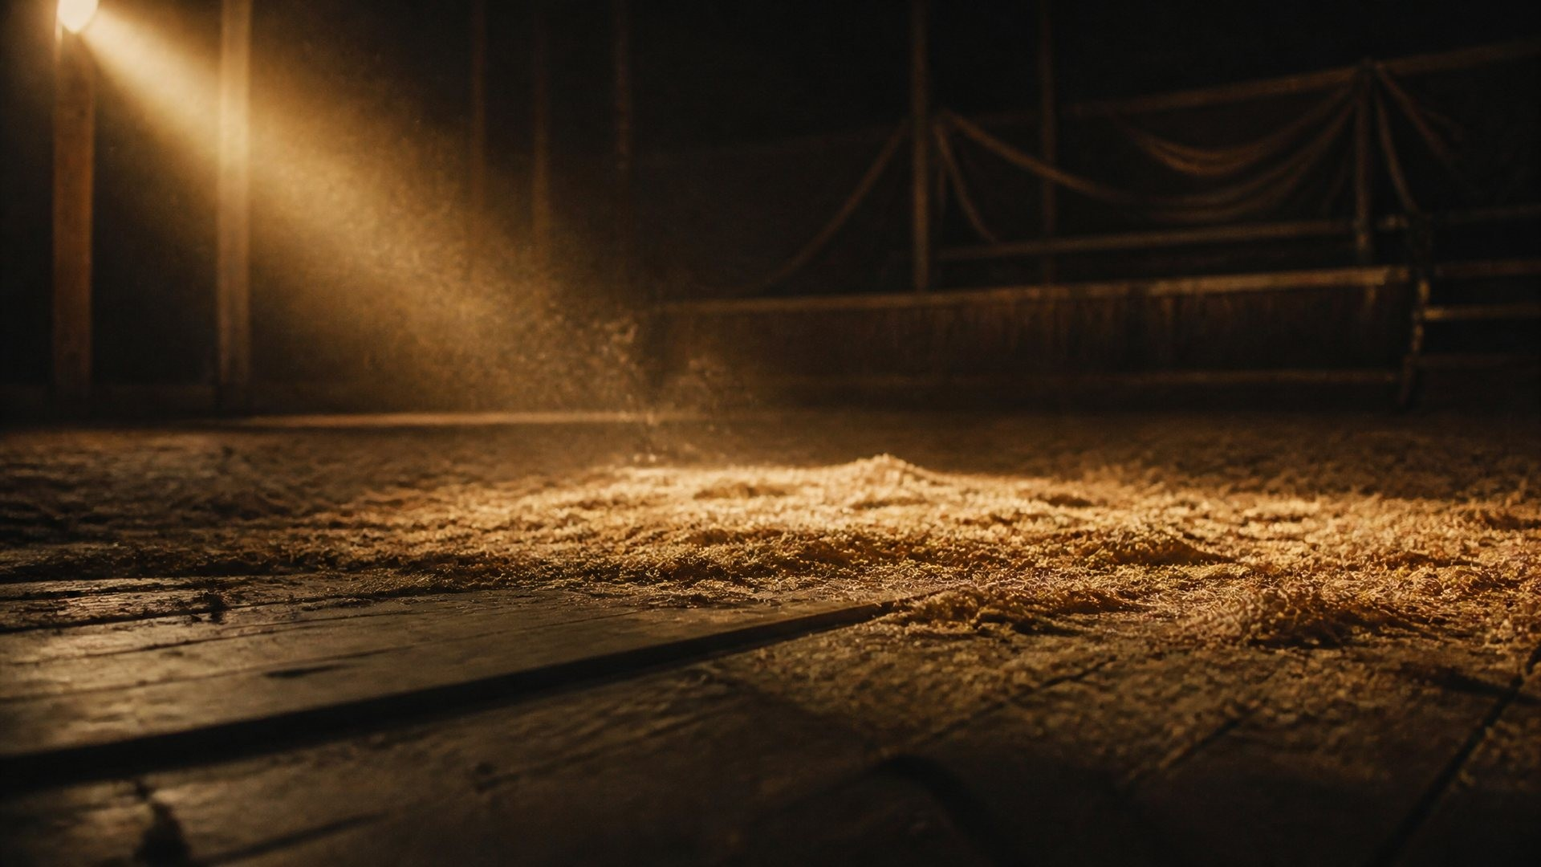

O conceito
A vida não para no alto nem no baixo.
A dramaturgia
Ganha
e aprende.
Perde
e aprende mais ainda.
Acaba
e a roda gira de novo.
A vida não dá uma volta. Ela continua girando.
Às vezes se está em cima, às vezes embaixo. Às vezes se sobe profissionalmente enquanto algo pessoal desce. Quando você acha que chegou, a roda gira. Quando acha que acabou, gira outra vez.
É um show de comédia. A emoção entra depois da gargalhada — nunca antes, nunca em vez.

Slide 4


Por que o nome importa
“30 anos” é um número.
“30 voltas” é uma vida.
Uma carreira de 30 anos não é uma linha que sobe. É uma roda que gira. Aniversário de carreira normalmente vira vitrine de troféu. Este não. Aqui a régua é outra: cada volta tem um alto e um baixo, e os dois contam a mesma história.
30
voltas · 30 capítulos
VOLTA
VOLTA
VOLTA
Sobe no palco,
desce por dentro
A porta fecha,
a internet abre
O circo vira cinza,
e renasce
Altos profissionais convivendo com baixos pessoais.
O que parecia fim de caminho virou palco novo.
Maio de 2026 não fechou a história. Deu mais uma volta.
Nomes alternativos em teste apresentados adiante neste documento

Slide 5

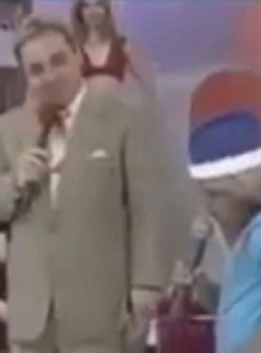
A frase dele que entrega o show
“Esses altos e baixos foram demais.”
Tirullipa, sobre a própria carreira
Ele já disse a tese do espetáculo sem saber que era uma tese.
Foto: acervo público / divulgação
Declarações conforme material auditado
No mesmo relato, contou que precisou parar e descobrir uma identidade própria — porque não queria ser apenas uma cópia do pai. É esse o ponto de virada da roda: o momento em que o menino que imitava passou a inventar.

Slide 6

A roda
30 cabines.
30 capítulos.
Cada cabine é um capítulo da vida dele. A roda acende, apaga, gira e nunca para. Não é cenário: é o relógio do espetáculo. Quando uma cabine acende, começa uma história.
Acende → entra a memória.
Gira → muda a época.
Apaga → alguma coisa se perdeu.
Reacende → ele continuou.
Esquema conceitual · vermelho = a cabine do fogo · terracota = a reconstrução

Slide 7

A estrutura do espetáculo
30 capítulos
em cinco atos
Cada capítulo é uma cabine.
Cada ato é um quarto de volta.
A roda completa uma vez — e começa de novo.
ATO 1
ATO 2
ATO 3
ATO 4
ATO 5
O Menino
A Identidade
O Brasil
O Artista
O Circo
Do fascínio pelo pai à fita que atravessou o Brasil.
A estrada, a internet e a crise que virou piada.
Cinema, série e o lado de cá da mesa de jurado.
O sonho, o fogo e a nova lona.
Parar de ser cópia e virar nome próprio.
Capítulos 15 – 20
Capítulos 26 – 30
Capítulos 01 – 08
Capítulos 09 – 14
Capítulos 21 – 25
Nas páginas seguintes, os 30 capítulos com status documental por item — porque nada entra no palco sem estar checado.

Slide 8
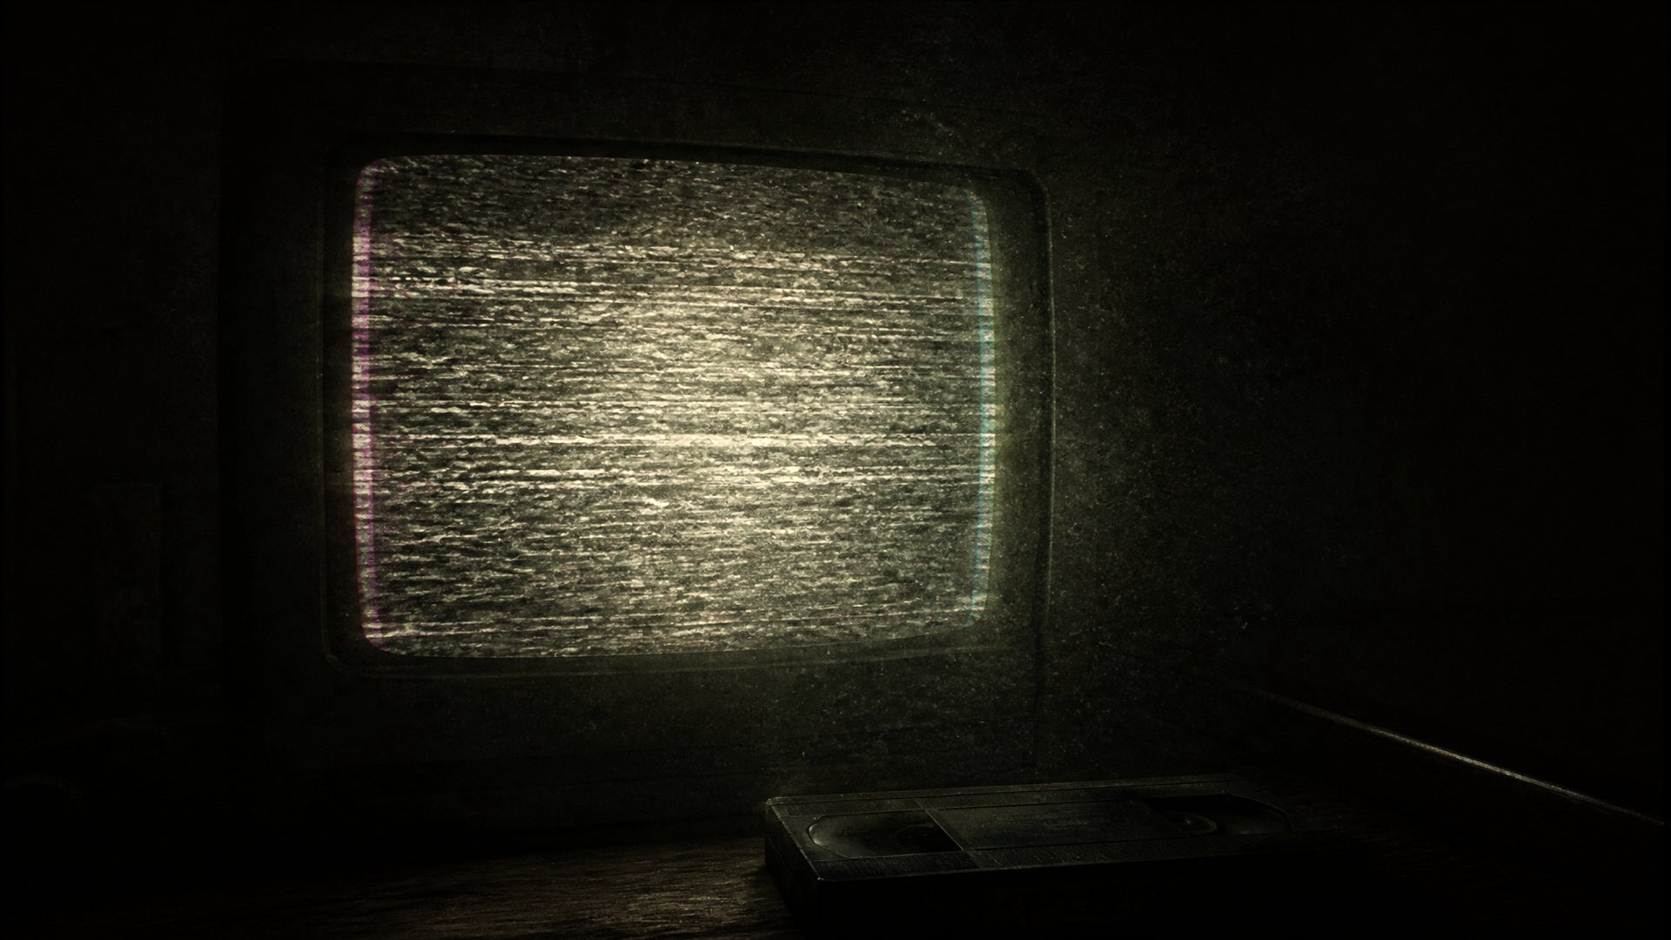

ATO 1 · CAPÍTULOS 01 – 08
Sépia, chiado de fita, TV de tubo.
A roda começa a girar devagar.
O Menino
01
A infância e o fascínio pelo pai
05
19/09/1996 — Domingo Legal
Crescer vendo o palhaço trabalhar e querer ser aquilo.
Em 1996, o Brasil conheceu Tiririquinha no Gugu. Ponto zero dos 30 anos nacionais.
02
Tiririquinha
O primeiro nome artístico — herdado, não escolhido.
06
As primeiras aparições nacionais
Um menino do Ceará dentro da televisão de todo mundo.
03
A apresentação local no Ceará
Antes de qualquer rede nacional, um programa da terra dele.
07
Escolinha do Barulho (1999)
Ainda como Tiririquinha, agora em elenco.
04
A fita VHS que virou passaporte
Gravada pelo tio Lindon Johnson e enviada ao SBT. Uma semana depois, veio o convite.
08
Os anos de banda de forró
A escola que a TV não dá: estrada, som ruim e plateia de verdade.
“Hoje o cabra manda um direct. Eu comecei minha carreira por SEDEX.”
Exemplo de tom para o capítulo 04 — a piada vem antes da emoção

Slide 9

ATO 2 · CAPÍTULOS 09 – 14
O ato em que ele para de imitar
e passa a inventar.
A Identidade
09
A crise da cópia
12
Show do Tom (2007–2011)
Precisou parar e descobrir identidade própria: não queria ser apenas uma cópia do pai.
Na Record, com Tom Cavalcante — quem ele chama de “pai na comédia”.
10
Nasce o nome Tirullipa
13
Os personagens
Fusão de Tiririca + Tulipa. O primeiro nome que foi só dele.
Pinel Back, Mulher Rapadura, Piriguete Sem-Calo, Gazella, MC Caldo, Tantan Santana, Katitta, Rixanna.
11
TV Diário — Programa Ênio Carlos
No Ceará, como repórter e humorista. Aprender a rua com microfone na mão.
14
O concurso de humor do Faustão
Fausto pediu que não revelassem que ele era filho do Tiririca — para competir pelo próprio talento.
“Eu passei num concurso do Faustão sem ele deixar dizer que eu era filho do Tiririca.
Foi a primeira vez que o nepotismo falou: ‘hoje não’.”

Slide 10

ATO 3 · CAPÍTULOS 15 – 20
A explosão de luz do espetáculo.
Aqui a roda gira rápido.
O Brasil
15
Saco de Risadas (2013–2014)
18
A troca com Whindersson
No Domingão. O quadro que colou o nome dele na memória do país.
Tirullipa ensinava palco. Whindersson ensinava internet. Os dois saíram ganhando.
16
A estrada
19
As paródias explodem
Turnê “Enchendo seu Saco de Risada”. Cidade, hotel, palco, repete.
“Show das Poderosas”, “Sua Cara”, “Wesley Garotão”.
20
“Não Era” — a crise vira humor
17
A internet vira palco
2017: confundido com um criminoso. Transformou o susto em paródia.
Quando a porta da TV fecha, abre uma tela do tamanho do Brasil.
A lição do ato 3 não é “nunca desista”. É mais engraçada e mais verdadeira:
quando fecham a porta, o nordestino não espera — ele arruma outra entrada.

Slide 11

ATO 4 · CAPÍTULOS 21 – 25
Deixa de ser “o cara engraçado”
e passa a ser ofício.
O Artista
21
O cinema — Os Parças
24
Detetive Madeinusa
Com Tom Cavalcante e Whindersson. Da fita VHS para a tela grande.
No Prime Video. O humor dele entrando no catálogo do streaming.
22
Os Roni
25
2022 — jurado do Mochila do Riso
Série no Multishow. Aprender a durar em personagem.
Com Faustão. O ex-competidor agora do outro lado da mesa.
23
Pandemia, 2020 — a explosão digital
Cerca de 500 mil seguidores em um dia, segundo relato dele. O mundo parou; a roda dele girou.
A simetria que o público sente
Entrou escondendo de quem era filho. Voltou julgando quem estava começando. A mesma mesa, o lado trocado.
Números de audiência e seguidores sempre citados como relato do artista

Slide 12

ATO 5 · CAPÍTULOS 26 – 30
O ato mais alto e o mais baixo
na mesma volta.
O Circo
26
O sonho do Circo do Tirú
29
11/05/2026 — o fogo
“Voltar para casa sendo filho do palhaço.” O circo deixa de ser origem e passa a ser projeto.
Incêndio destrói o Circo do Tirú em Natal, próximo à Arena das Dunas. Ninguém ferido.
27
Março/2024 — “Circo do Tiru” no SBT
30
A reconstrução — “Nordestinamente”
Programa próprio, quase 28 anos depois de ser o menino convidado do Gugu.
Agosto/2026: nova lona temática nordestina, estrutura 360°, xilogravura, renda, cactos, sertão.
28
2025 — a roda desce
O programa sai da grade após cerca de um ano. Tratado com leveza, não com mágoa.
“Até quando você consegue o programa que sonhou,
existe segunda-feira depois do sábado.”
Prejuízo tratado sempre como estimativa de cerca de R$ 13 milhões, segundo o próprio artista

Slide 13

Como ele conta sem virar palestra
A gargalhada vem primeiro.
A verdade entra por trás dela.
01
02
03
04
05
06
07
Imagem
Memória
Piada
Causo
Verdade
Virada
A roda gira
A cabine acende. O público vê a época.
Ele situa: onde estava, que idade tinha.
Riso alto. Sempre aqui, nunca depois.
A história que só ele sabe contar.
Uma frase só. O riso baixa de tom.
O que ele fez com aquilo.
Apaga. Próxima cabine. Sem moral da história.
Exemplos no tom dele
O que este show não é
“Hoje o cabra manda um direct.
Eu comecei minha carreira por SEDEX.”
Não é palestra de superação.
Não é retrospectiva de troféu.
Não tem frase de efeito em tela.
Não tem lição no fim de cada história.
É comédia. A emoção é consequência.
“Demorou só 28 anos. Rapidinho.”

Slide 14

A cabine “Errei”
Dar a volta por cima não é fingir que nunca caiu.
Como tratamos
Sem sensacionalismo.
Sem expor família.
Sem nomes desnecessários.
Sem detalhe processual.
Às vezes é admitir que caiu porque tropeçou no próprio pé.
Sem vitimismo.
O conteúdo desta cabine é definido com ele, na entrevista documental. Nada aqui é presumido.
Há uma cabine no espetáculo em que ele fala dos próprios erros. Não é confissão, não é tribunal, não é pedido de desculpa em público. É maturidade — e, feito com humor, é o momento em que a plateia mais confia nele.
Cabine opcional · entra no roteiro somente com aprovação dele

Slide 15
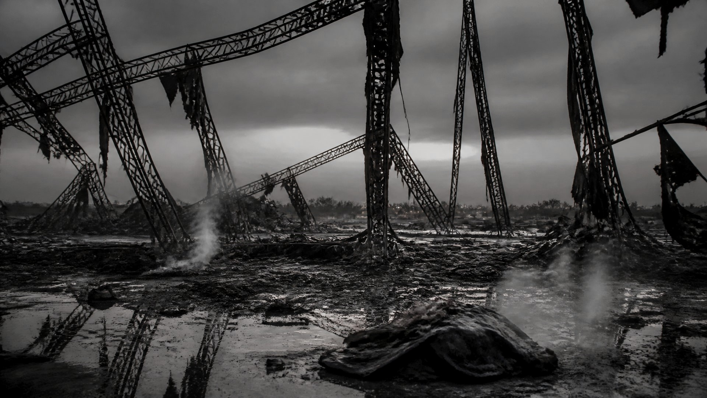

11 · 05 · 2026 — NATAL / RN
“Naquela manhã eu não perdi uma lona. Parecia que eu estava vendo trinta anos pegando fogo.”
Os fatos
Ninguém ferido.
É a primeira informação que entra na tela.
Estimativa de cerca de R$ 13 milhões
Segundo o próprio artista: lona, LED, equipamentos, estrutura.
Próximo à Arena das Dunas
A estrutura estava montada na cidade quando o fogo começou.
O momento mais forte do espetáculo
A roda para. O som diminui. As 30 cabines apagam, uma por uma. Imagens reais na tela. E silêncio — o único silêncio do show.
Imagem de referência: recriação artística.
Imagens reais de acervo (G1, Record, Tribuna do Norte) no espetáculo, com crédito.

Slide 16


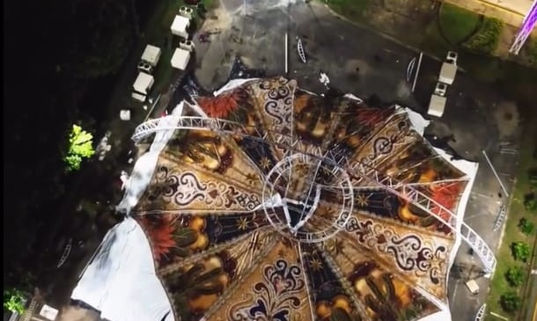
O renascimento
“O fogo podia queimar o circo. Não podia queimar o caminho que me trouxe até ele.”
Agosto / 2026
Nordestinamente
Nova lona temática nordestina.
Estrutura inovadora, 360°.
Xilogravura, renda, cactos,
sertão e artesanato.
Em cena
Depois do silêncio, uma cabine reacende: 1996. Depois outra. Depois outra. A roda volta a girar — mais devagar, e então em explosão de luz. Entra a nova lona.
“É a chuva apagando o fogo. Apaga o fogo e nasce o novo circo.”
Foto: Tribuna do Norte / divulgação.
Imagem de fundo: recriação artística.
Tirullipa, ao apresentar a nova lona

Slide 17
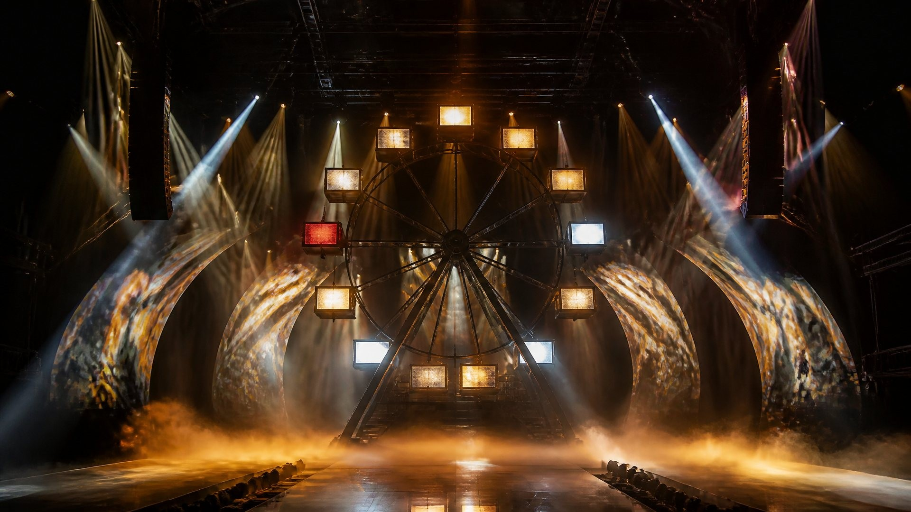

Cenografia
A roda não é cenário.
É a máquina que conta a história.
Como é construída
O que a roda faz
Regra inegociável
Roda-gigante de palco com 30 cabines.
LED de alta resolução em cada cabine.
Projeção mapeada sobre a estrutura.
Elementos físicos reais: madeira,
aço rebitado, lona, lâmpadas de marquee.
Gira, para, volta atrás.
Acende uma cabine só. Apaga todas.
Vira relógio, disco de vinil, rolo de filme,
lente de câmera, fogo, sol — e nova lona.
Circo premium.
Nunca parque infantil.
Sem plástico brilhante, sem cor de brinquedo. Madeira, metal, tecido e luz quente.
Imagem de referência: recriação artística · projeto técnico a desenvolver com direção de arte e engenharia de palco

Slide 18

O cartaz
Primeira leitura:
comédia.
Os símbolos das cabines
Fita VHS
Nariz de palhaço
Microfone
TV de tubo
Quem passa na rua tem que rir antes de entender. A profundidade está toda lá — mas escondida no detalhe, para o público descobrir depois. Se o cartaz parecer documentário triste, o cartaz está errado.
Violão de forró
Tela de celular
Claquete de cinema
Picadeiro
Estúdio de TV
Lona de circo
A composição
Primeiro plano: Tirullipa hoje, rosto real, em pose de comédia.
Atrás: a roda monumental, dominando o quadro.
Cada cabine: um símbolo de uma etapa da vida dele.
Uma cabine parcialmente queimada.
A última, reconstruída e iluminada.
Sem alterar o rosto real dele em nenhuma arte: sem rejuvenescer, sem envelhecer, sem retoque de IA. Fotografia dirigida, feita para este projeto.
Formatos: vertical de rua, digital 1:1 e 9:16, capa de arena

Slide 19
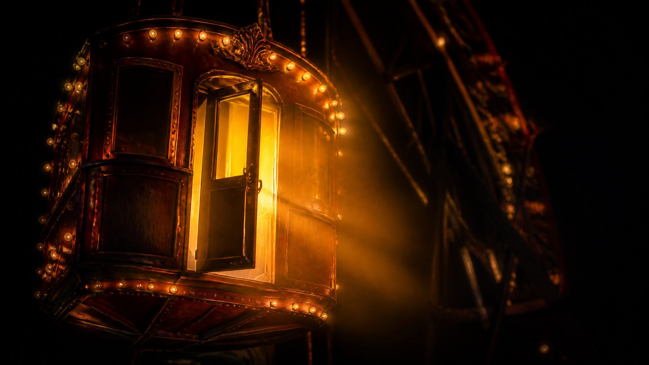

O final
A cabine 30 ilumina. O show parece ter acabado. A plateia começa a aplaudir.
E a cabine abre.
Surge a cabine 31.
“Mas não era 30?”
A roda gira de novo. Blackout. E as duas frases que ficam:
A HISTÓRIA NÃO TERMINOU.
A RODA NÃO PARA.
Imagem: recriação artística

Slide 20

Nomes em teste
Três caminhos.
A escolha é dele.
Recomendado
Alternativa 1
Alternativa 2
30 VOLTAS
30 ANOS
DANDO VOLTA
30 ANOS —
A RODA NÃO PARA
Curto, gráfico, funciona em cartaz de rua e em tela de celular. Carrega a metáfora sem explicá-la — e deixa a curiosidade trabalhando.
O mais engraçado dos três, e o mais na voz dele. “Dando volta” tem duplo sentido: girar e dar trabalho. Ganha no boca a boca, perde um pouco em elegância de cartaz.
O mais forte depois do incêndio: lê-se como resposta. Mais dramático, mais emocional — e por isso mesmo puxa menos para o lado da comédia.
Assinatura: “A vida é uma roda-gigante.”
Qualquer um dos três sustenta a mesma dramaturgia e a mesma cenografia. O que não muda em nenhuma hipótese: o show é engraçado antes de ser bonito.

Slide 21




A experiência digital
O deck é hoje.
O site é para sempre.
Projeto em construção paralela
▶ 1996 · CABINE 01
Uma fita.
Um menino.
Um site imersivo, mobile-first, em narrativa de scroll: o dedo do usuário gira a roda. Começa no ruído VHS de 1996 e termina na cabine 31. Cada cabine é uma parada da rolagem.
Serve a três públicos ao mesmo tempo
Moodboard vivo
Cronologia documental
Apresentação comercial
↓ ROLE PARA GIRAR
Para a equipe criativa e a direção de arte.
Fonte única de fatos, com status por item.
Link único para patrocinador e casa de show.
29 cabines à frente
Mockup ilustrativo · imagem de fundo: recriação artística

Slide 22

Teaser 45 segundos · storyboard
Do chiado da fita
à roda girando.
Sem locução. Só imagem, som e a voz dele em trechos reais. A última coisa que aparece é o nome.
0–5s
5–10s
10–18s
18–25s
25–31s
31–36s
36–40s
40–45s
Ruído VHS
1996
Corte rápido
O artista
Circo do Tirú
Fogo, silêncio
Nova lona
A roda gira
Tela preta, chiado, tracking. Nada legível.
O menino na TV. Acervo, com crédito em tela.
TV, estrada, Faustão, internet. Ritmo alto.
Cinema, amigos, grandes palcos. Pico de luz.
O sonho realizado. A música abre.
Som cai a zero. O corte mais longo do filme.
Chuva, luz por dentro. A música volta.
Logo, data. “A RODA NÃO PARA.”
CARTELA FINAL — 5 SEGUNDOS
TIRULLIPA · 30 VOLTAS
A RODA NÃO PARA.
Todo material de acervo entra com crédito em tela · recriações sinalizadas como “RECRIAÇÃO ARTÍSTICA”

Slide 23

Rigor documental
Nada entra no palco
sem estar checado.
50
perguntas para a entrevista
Feitas para capturar os causos que a internet não conhece:
É a vida dele — não pode ter data errada, fala inventada nem número inflado. Cada um dos 30 capítulos carrega um status. O que estiver em dúvida vira pergunta, não vira roteiro.
Hotéis ruins.
Os primeiros cachês.
A estrada.
O Gugu.
O Tom.
O Faustão.
O Whindersson.
Confirmado
Provável
Perguntar a ele
Fato com fonte verificável.
Consistente, sem fonte fechada.
Só ele sabe.
Vai para o banco de perguntas da entrevista documental.
Entra no roteiro como está. Ex.: 19/09/1996, Domingo Legal.
Entra sem data exata, ou não entra. Nunca “arredondado”.
A entrevista documental é o próximo passo do projeto — e a única fonte para as cabines que ainda estão em aberto.
Regras fixas
Nada inventado — nem data, nem fala, nem prêmio, nem número, nem amizade. Imagem de acervo entra com crédito. Recriação entra sinalizada como “RECRIAÇÃO ARTÍSTICA”. O rosto real dele nunca é alterado.

Slide 24

Isto não é um show sobre o passado.
É um show sobre continuar.
TIRULLIPA — 30 VOLTAS
“A vida é uma roda-gigante.”
30 anos. 30 histórias. Uma vida inteira sem parar de rir.
1996 – 2026 · documento de trabalho · imagem de fundo: recriação artística

